Slide 1
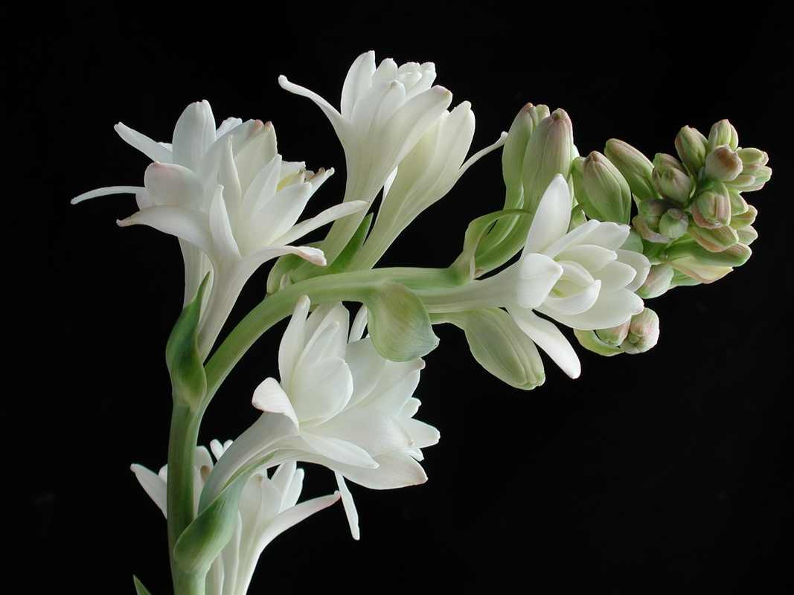
স্বাগতম

Slide 2
শিক্ষক পরিচিতি
শান্ত লতা বল
সহকারি শিক্ষক(কৃষি)
ওহাব আদর্শ উচ্চ বিদ্যালয়
গোপালগঞ্জ সদর, গোপালঞ্জ
আই ডি নং -২

Slide 3
পাঠ পরিচিতি
শ্রেণি - নবম
বিষয় - জীববিজ্ঞান
অধ্যায় –দ্বিতীয় (জীবকোষ ও টিসু)
পাঠ্যাংশ - নিউক্লিয়াস
সময় – ৫০ মিনিট
তারিখ – ১৬-০২-২০১৪ ইং

Slide 4
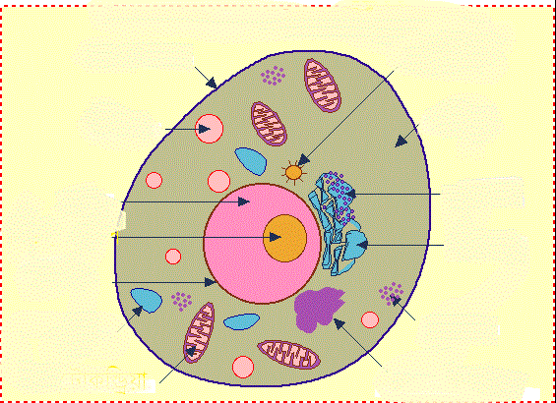
জীবকোষের সাইটোপ্লাজমে নির্দিষ্ট পর্দাঘেরা ক্রোমোজোম বহনকারী সুস্পষ্ট যে বস্তুটি দেখা যায় সেটিই নিউক্লিয়াস।
প্লাজমা পর্দা
সেন্টোসোম
সাইটোপ্লাজম
লাইসোসোম
অমসৃন এন্ডোপ্লাজমিক রেটিকুলাম
নিউক্লিওপ্লাজম
নিউক্লিওলাস
মসৃন এন্ডোপ্লাজমিক রেটিকুলাম
নিউক্লিয়াস
কোষ গহ্বর
রাইবোসোম
মাইটোকন্ডিয়া
গলজি বস্তু

Slide 5
নিউক্লিয়াস

Slide 6
শিখণ ফল
নিউক্লিয়াস কি তা বলতে পারবে।
নিউক্লিওপ্লাজম কি তা বলতে পারবে।
নিউক্লিওলাস কি দিয়ে গঠিত তা বলতে পারবে।
ক্রোমোজোম বংশগতির ধারক ও বাহক তা ব্যাখ্যা করতে পারবে।

Slide 7
সুগঠিত নিউক্লিয়াসে নিচের অংশগুলো দেখা যায়-
(ক)নিউক্লিয়ার ঝিল্লিঃ নিউক্লিয়াসকে ঘিরে রাখে যে ঝিল্লি তাকে
নিউক্লিয়ার ঝিল্লি বলে।এটি দ্বিস্তর বিশিষ্ট ঝিল্লি।এ ঝিল্লি লিপিড ও
প্রোটিন সমন্বয়ে গঠিত।
(খ)নিউক্লিওপ্লাজমঃ কেন্দ্রিকা ঝিল্লির অভ্যন্তরে জেলির ন্যায় বস্তু কে নিউক্লিওপ্লাজম বলে।এতে নিউক্লিক এসিড,প্রোটিন,উৎসেচক ও বিভিন্ন খনিজ লবন থাকে।
(গ)নিউক্লিওলাসঃ নিউক্লিওপ্লাজমের মধ্যে ক্রোমোজোমের সাথে
লাগানো গোলাকার বস্তুকে নিউক্লিওলাস বলে।এরা RNA ও প্রোটিন
দ্বারা গঠিত।
(ঘ)ক্রোমাটিন জালিকাঃ নিউক্লিয়াসে কুন্ডলী পাকানো সূক্ষ্ম সুতার ন্যায় অংশই ক্রোমাটিন জালিকা।কোষ বিভাজনের সময় এরা মোটা ও খাটো হয় তাই তখন তাদের আলাদা আলাদা ক্রোমোজোম হিসেবে দেখা যায়।এতে বংশধারা বহনকারী জিন থাকে।এটা বংশগতির ধারক ও বাহক।

Slide 8
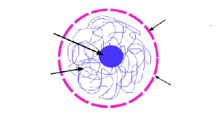
জীবকোষের সাইটোপ্লাজমে নির্দিষ্ট পর্দাঘেরা ক্রোমোজোম বহনকারী সুস্পষ্ট যে বস্তুটি দেখা যায় সেটিই নিউক্লিয়াস বা কেন্দ্রিকা।
নিউক্লিয়ার মেমব্রেন
নিউক্লিওলাস
নিউক্লিওপ্লাজম
ক্রোমাটিন জালিকা
নিউক্লিয়ার রন্দ্র

Slide 9
মূল্যায়ন
কোষের নিউক্লিয়াস কোনটিকে বলা হয় ?
নিউক্লিয়ার ঝিল্লি কি দ্বারা গঠিত?
ক্রোমোজোমকে বংশগতির ধারক ও বাহক বলা হয় কেন?

Slide 10
বাড়ীর কাজ
নিউক্লিয়াসের চিহ্নিত চিত্র অংকন করে আনবে।

Slide 11

ধন্যবাদ

